Slide 1
201827026 원종찬
Opencv 프로젝트

Slide 3
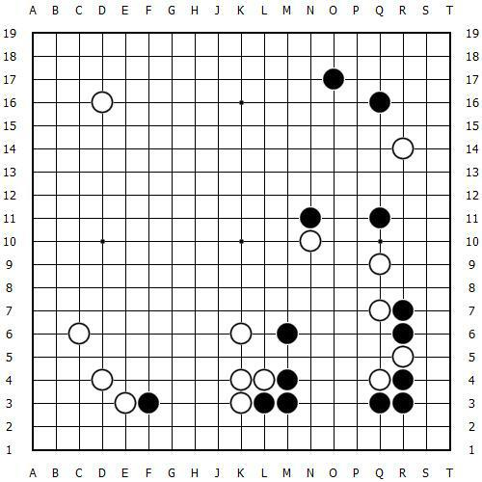
Img
Size 500x500

Slide 4
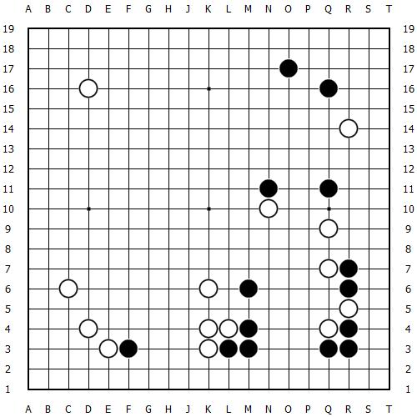
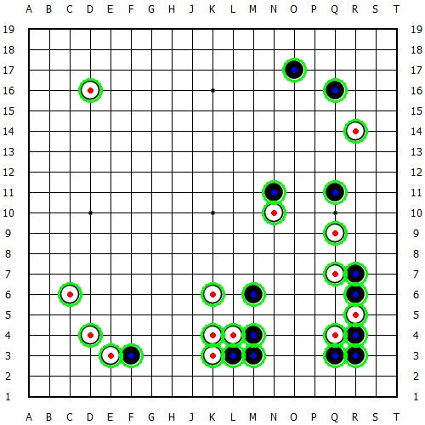
output
input

Slide 5
Board
size
Board-rows = 19
Board-cols = 19
고정 사이즈

Slide 6
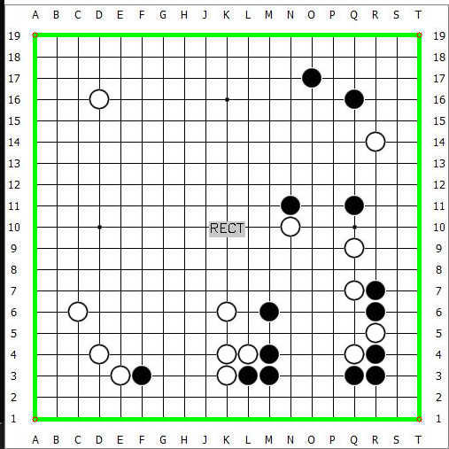
Board 시작점
외각선 검출
FindContours(bin, contours,
RETR_EXTERNAL,
CHAIN_APPROX_NONE);
RETR_EXTERNAL 객체 바깥쪽
외각선만 검색

Slide 7

Board 시작점
[33,33]
[33,467]
[467,467]
[467,33]

Slide 8
가로줄과 세로줄이 만나는 교차점
동적 배열 할당
int* result_board_points
= new int
[BOARD_ROWS * BOARD_COLS];

Slide 9
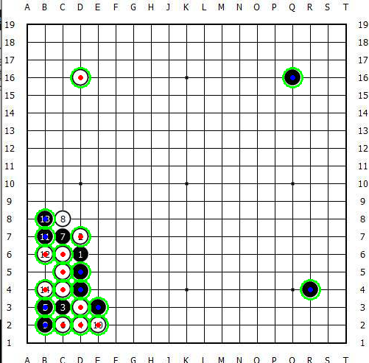
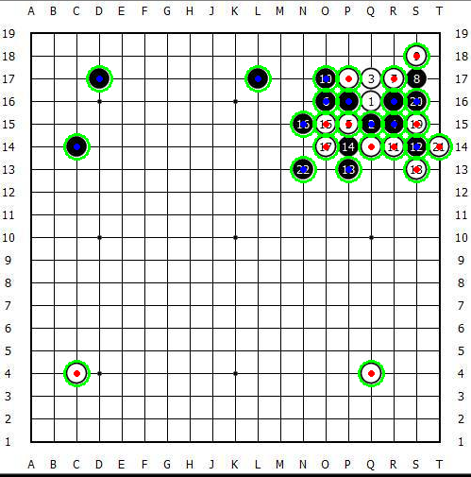
글자지우기

Slide 10
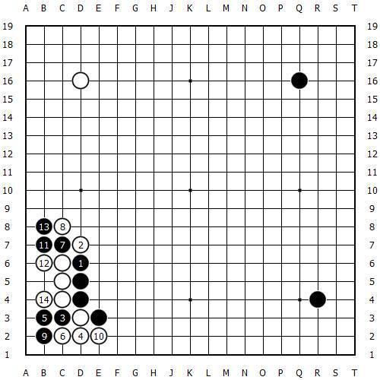
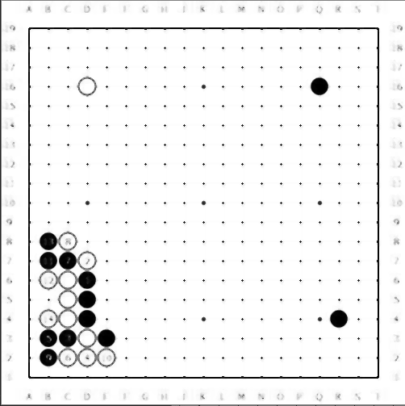
글자 지우기 위해 medianBlur사용

Slide 11
Board gap
int row_size = end_point.y - start_point.y;
int row_gap = (row_size / (go_board_rows - 1));
Row_gap=24
int col_size = end_point.x - start_point.x;
int col_gap = (col_size / (go_board_cols - 1));
Col_gap=24

Slide 12
recognize_go_board(Mat board, Mat result_board, Point start_point, Point end_point, int go_board_rows, int go_board_cols, int* result_board_points)
바둑알 인식

Slide 13
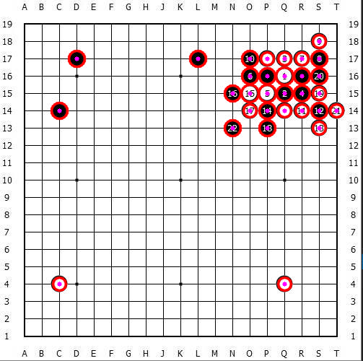
HoughCircles(blurred, circles, HOUGH_GRADIENT, 1, 10, 200, 25, 4, 15);

Slide 14
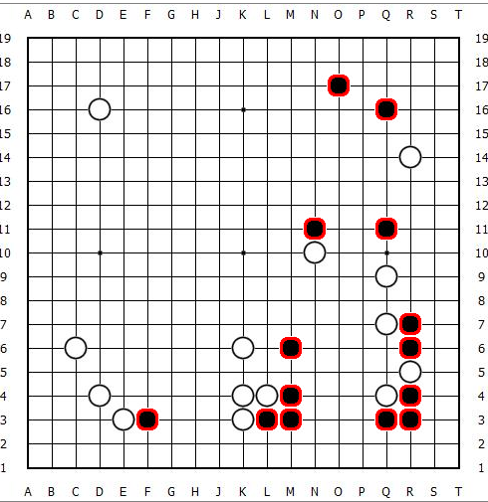
morphologyEx

